Slide 1
Hybrid App（混合模式移动应用）是指介于Web App、Native App这两者之间的App
Cordova
Ionic
React Native
Flutter
Weex
uni-app
Notes:
Hybrid App：兼具“Native App良好用户交互体验的优势”和“Web App跨平台开发的优势”
Cordova：使用HTML5、CSS3、JS和原生SDK生成应用，生态成熟，但是需要安装相应的原生开发环境，配置工程项目，更适用于原生开发者，对于web前端上手有难度
Ionic：Ionic = Cordova + AngularJS + 一套样式库，但是AngularJS 学习曲线陡峭，需要时间学习新的技术，Ionic4可以与Vue配合使用，但是坑多，上手难度大
React Native：目前支持iOS和安卓两大平台，使用JavaScript语言，类似于HTML的JSX，基于 ReactJS 库，需要学习React和React Native
Flutter：是google推出的，一个使用Dart语言开发的跨平台移动UI框架， 原生性能，需要先学习Dart
Weex：阿里巴巴推出的跨平台移动开发工具，使用 JavaScript 语言和前端开发经验来开发移动应用，开发者只需要在自己的App中嵌入Weex的SDK，就可以通过撰写HTML/CSS/JavaScript来开发Native级别的Weex界面，高性能、跨平台、贴近前端生态、可与Vue配合开发，开发跨端App，搭建环境复杂，编译过程痛苦，不支持H5、小程序
uni-app：使用 Vue.js 开发所有前端应用的跨平台移动开发框架，开发者编写一套代码，可发布到iOS、Android、H5、以及各种小程序，基于Vue开发，完整的 Vue.js 开发体验，内置 HTML5+ 引擎，让 JS 可以直接调用丰富的原生能力，一套代码，多端发行，App端内置 Weex 引擎，提供了原生渲染能力，丰富的插件市场

Slide 2
创建项目常见有两种方式：
通过 HBuilderX 可视化界面
可视化的方式比较简单，HBuilderX内置相关环境，为uni-app做了特别强化
2. 通过vue-cli命令行
发布App时，仍然需要使用HBuilderX。
Notes:
Hybrid App：兼具“Native App良好用户交互体验的优势”和“Web App跨平台开发的优势”
Cordova：使用HTML5、CSS3、JS和原生SDK生成应用，生态成熟，但是需要安装相应的原生开发环境，配置工程项目，更适用于原生开发者，对于web前端上手有难度
Ionic：Ionic = Cordova + AngularJS + 一套样式库，但是AngularJS 学习曲线陡峭，需要时间学习新的技术，Ionic4可以与Vue配合使用，但是坑多，上手难度大
React Native：目前支持iOS和安卓两大平台，使用JavaScript语言，类似于HTML的JSX，基于 ReactJS 库，需要学习React和React Native
Flutter：是google推出的，一个使用Dart语言开发的跨平台移动UI框架， 原生性能，需要先学习Dart
Weex：阿里巴巴推出的跨平台移动开发工具，使用 JavaScript 语言和前端开发经验来开发移动应用，开发者只需要在自己的App中嵌入Weex的SDK，就可以通过撰写HTML/CSS/JavaScript来开发Native级别的Weex界面，高性能、跨平台、贴近前端生态、可与Vue配合开发，开发跨端App，搭建环境复杂，编译过程痛苦，不支持H5、小程序
uni-app：使用 Vue.js 开发所有前端应用的跨平台移动开发框架，开发者编写一套代码，可发布到iOS、Android、H5、以及各种小程序，基于Vue开发，完整的 Vue.js 开发体验，内置 HTML5+ 引擎，让 JS 可以直接调用丰富的原生能力，一套代码，多端发行，App端内置 Weex 引擎，提供了原生渲染能力，丰富的插件市场

Slide 3
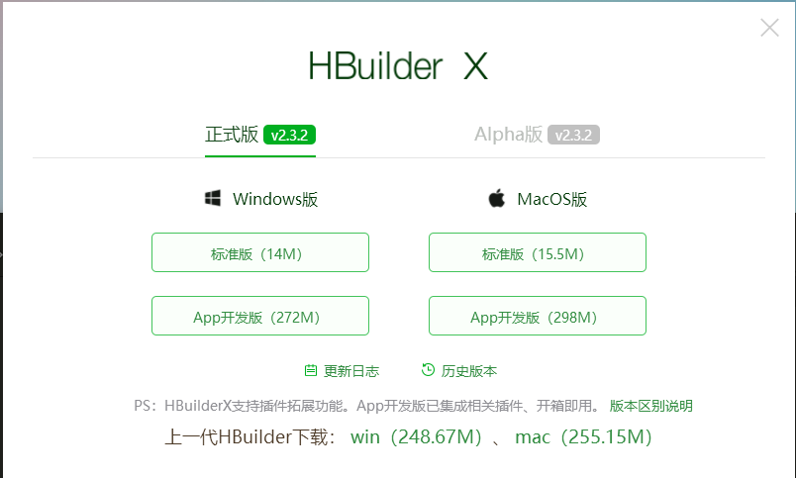
下载：HBuilderX
地址：https://www.dcloud.io/hbuilderx.html
如果开发的有App，建议下载【App开发版】
如果只是开发H5或小程序可以选择【标准版】
【App开发板】比【标准版】多了一些App开发必要的插件
下载之后解压就可以使用，不用安装
Notes:
Hybrid App：兼具“Native App良好用户交互体验的优势”和“Web App跨平台开发的优势”
Cordova：使用HTML5、CSS3、JS和原生SDK生成应用，生态成熟，但是需要安装相应的原生开发环境，配置工程项目，更适用于原生开发者，对于web前端上手有难度
Ionic：Ionic = Cordova + AngularJS + 一套样式库，但是AngularJS 学习曲线陡峭，需要时间学习新的技术，Ionic4可以与Vue配合使用，但是坑多，上手难度大
React Native：目前支持iOS和安卓两大平台，使用JavaScript语言，类似于HTML的JSX，基于 ReactJS 库，需要学习React和React Native
Flutter：是google推出的，一个使用Dart语言开发的跨平台移动UI框架， 原生性能，需要先学习Dart
Weex：阿里巴巴推出的跨平台移动开发工具，使用 JavaScript 语言和前端开发经验来开发移动应用，开发者只需要在自己的App中嵌入Weex的SDK，就可以通过撰写HTML/CSS/JavaScript来开发Native级别的Weex界面，高性能、跨平台、贴近前端生态、可与Vue配合开发，开发跨端App，搭建环境复杂，编译过程痛苦，不支持H5、小程序
uni-app：使用 Vue.js 开发所有前端应用的跨平台移动开发框架，开发者编写一套代码，可发布到iOS、Android、H5、以及各种小程序，基于Vue开发，完整的 Vue.js 开发体验，内置 HTML5+ 引擎，让 JS 可以直接调用丰富的原生能力，一套代码，多端发行，App端内置 Weex 引擎，提供了原生渲染能力，丰富的插件市场

Slide 4
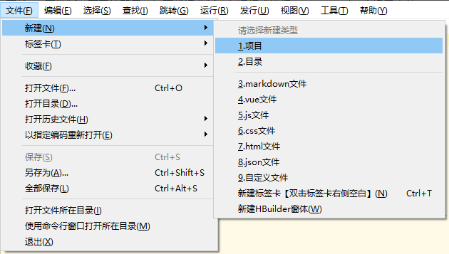
创建uni-app，在点击工具栏里的文件 -> 新建 -> 项目
Notes:
Hybrid App：兼具“Native App良好用户交互体验的优势”和“Web App跨平台开发的优势”
Cordova：使用HTML5、CSS3、JS和原生SDK生成应用，生态成熟，但是需要安装相应的原生开发环境，配置工程项目，更适用于原生开发者，对于web前端上手有难度
Ionic：Ionic = Cordova + AngularJS + 一套样式库，但是AngularJS 学习曲线陡峭，需要时间学习新的技术，Ionic4可以与Vue配合使用，但是坑多，上手难度大
React Native：目前支持iOS和安卓两大平台，使用JavaScript语言，类似于HTML的JSX，基于 ReactJS 库，需要学习React和React Native
Flutter：是google推出的，一个使用Dart语言开发的跨平台移动UI框架， 原生性能，需要先学习Dart
Weex：阿里巴巴推出的跨平台移动开发工具，使用 JavaScript 语言和前端开发经验来开发移动应用，开发者只需要在自己的App中嵌入Weex的SDK，就可以通过撰写HTML/CSS/JavaScript来开发Native级别的Weex界面，高性能、跨平台、贴近前端生态、可与Vue配合开发，开发跨端App，搭建环境复杂，编译过程痛苦，不支持H5、小程序
uni-app：使用 Vue.js 开发所有前端应用的跨平台移动开发框架，开发者编写一套代码，可发布到iOS、Android、H5、以及各种小程序，基于Vue开发，完整的 Vue.js 开发体验，内置 HTML5+ 引擎，让 JS 可以直接调用丰富的原生能力，一套代码，多端发行，App端内置 Weex 引擎，提供了原生渲染能力，丰富的插件市场

Slide 5
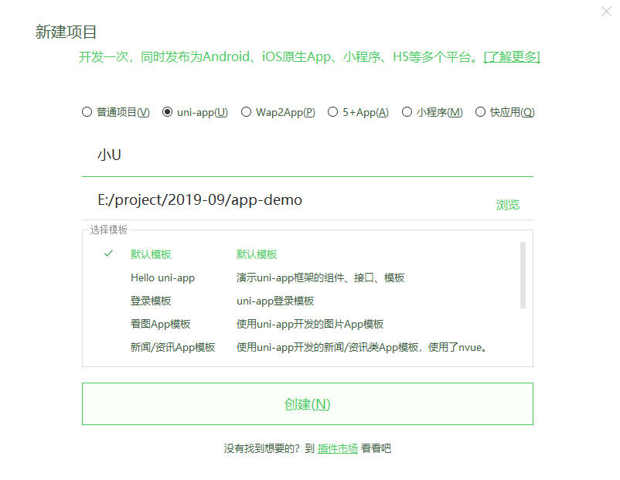
Notes:
Hybrid App：兼具“Native App良好用户交互体验的优势”和“Web App跨平台开发的优势”
Cordova：使用HTML5、CSS3、JS和原生SDK生成应用，生态成熟，但是需要安装相应的原生开发环境，配置工程项目，更适用于原生开发者，对于web前端上手有难度
Ionic：Ionic = Cordova + AngularJS + 一套样式库，但是AngularJS 学习曲线陡峭，需要时间学习新的技术，Ionic4可以与Vue配合使用，但是坑多，上手难度大
React Native：目前支持iOS和安卓两大平台，使用JavaScript语言，类似于HTML的JSX，基于 ReactJS 库，需要学习React和React Native
Flutter：是google推出的，一个使用Dart语言开发的跨平台移动UI框架， 原生性能，需要先学习Dart
Weex：阿里巴巴推出的跨平台移动开发工具，使用 JavaScript 语言和前端开发经验来开发移动应用，开发者只需要在自己的App中嵌入Weex的SDK，就可以通过撰写HTML/CSS/JavaScript来开发Native级别的Weex界面，高性能、跨平台、贴近前端生态、可与Vue配合开发，开发跨端App，搭建环境复杂，编译过程痛苦，不支持H5、小程序
uni-app：使用 Vue.js 开发所有前端应用的跨平台移动开发框架，开发者编写一套代码，可发布到iOS、Android、H5、以及各种小程序，基于Vue开发，完整的 Vue.js 开发体验，内置 HTML5+ 引擎，让 JS 可以直接调用丰富的原生能力，一套代码，多端发行，App端内置 Weex 引擎，提供了原生渲染能力，丰富的插件市场

Slide 6
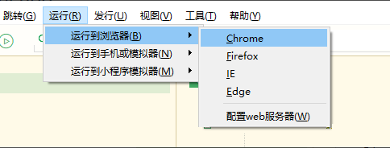
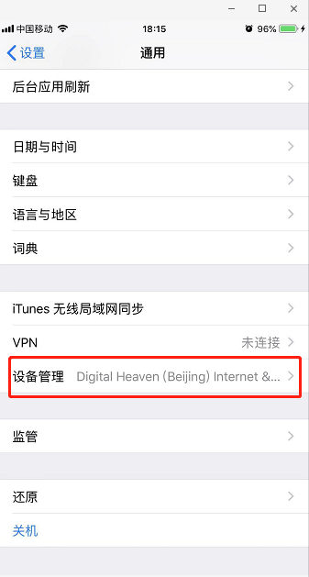

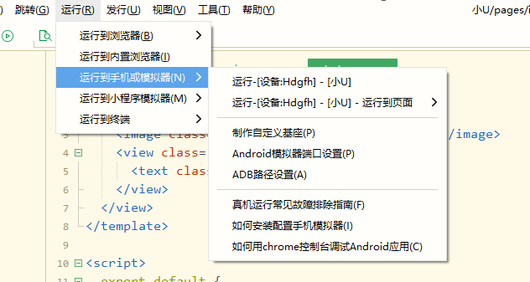
浏览器运行：
第一次连接手机会出现连接不到手机的情况，需要在电脑上安装相应的驱动
安卓的可以使用360手机助手，还需要打开usb调试模式
iOS的必须按照iTunes，连上之后还需要在设备管理里信任
App运行：
Notes:
Hybrid App：兼具“Native App良好用户交互体验的优势”和“Web App跨平台开发的优势”
Cordova：使用HTML5、CSS3、JS和原生SDK生成应用，生态成熟，但是需要安装相应的原生开发环境，配置工程项目，更适用于原生开发者，对于web前端上手有难度
Ionic：Ionic = Cordova + AngularJS + 一套样式库，但是AngularJS 学习曲线陡峭，需要时间学习新的技术，Ionic4可以与Vue配合使用，但是坑多，上手难度大
React Native：目前支持iOS和安卓两大平台，使用JavaScript语言，类似于HTML的JSX，基于 ReactJS 库，需要学习React和React Native
Flutter：是google推出的，一个使用Dart语言开发的跨平台移动UI框架， 原生性能，需要先学习Dart
Weex：阿里巴巴推出的跨平台移动开发工具，使用 JavaScript 语言和前端开发经验来开发移动应用，开发者只需要在自己的App中嵌入Weex的SDK，就可以通过撰写HTML/CSS/JavaScript来开发Native级别的Weex界面，高性能、跨平台、贴近前端生态、可与Vue配合开发，开发跨端App，搭建环境复杂，编译过程痛苦，不支持H5、小程序
uni-app：使用 Vue.js 开发所有前端应用的跨平台移动开发框架，开发者编写一套代码，可发布到iOS、Android、H5、以及各种小程序，基于Vue开发，完整的 Vue.js 开发体验，内置 HTML5+ 引擎，让 JS 可以直接调用丰富的原生能力，一套代码，多端发行，App端内置 Weex 引擎，提供了原生渲染能力，丰富的插件市场

Slide 7
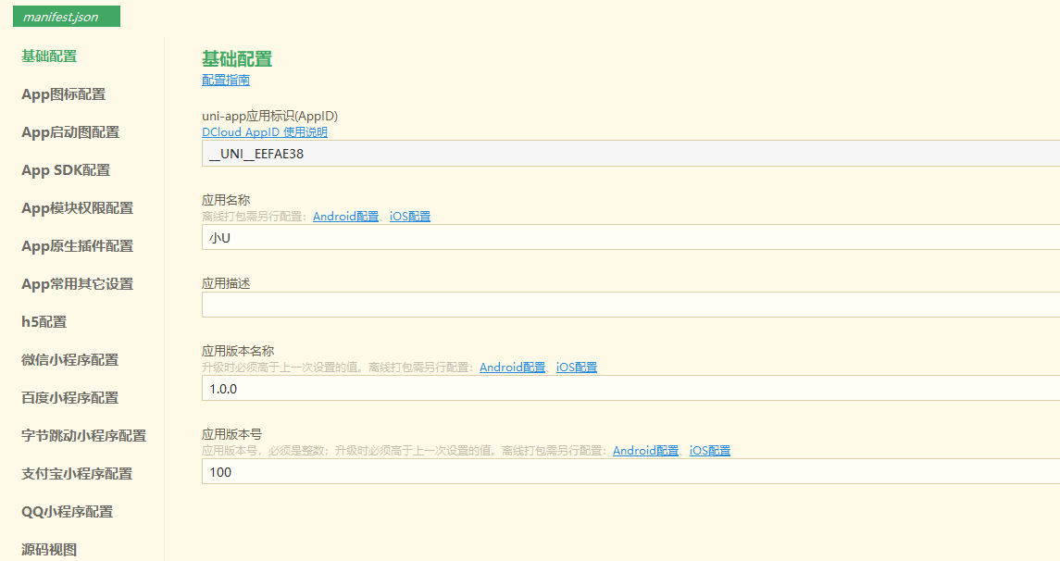
Notes:
Hybrid App：兼具“Native App良好用户交互体验的优势”和“Web App跨平台开发的优势”
Cordova：使用HTML5、CSS3、JS和原生SDK生成应用，生态成熟，但是需要安装相应的原生开发环境，配置工程项目，更适用于原生开发者，对于web前端上手有难度
Ionic：Ionic = Cordova + AngularJS + 一套样式库，但是AngularJS 学习曲线陡峭，需要时间学习新的技术，Ionic4可以与Vue配合使用，但是坑多，上手难度大
React Native：目前支持iOS和安卓两大平台，使用JavaScript语言，类似于HTML的JSX，基于 ReactJS 库，需要学习React和React Native
Flutter：是google推出的，一个使用Dart语言开发的跨平台移动UI框架， 原生性能，需要先学习Dart
Weex：阿里巴巴推出的跨平台移动开发工具，使用 JavaScript 语言和前端开发经验来开发移动应用，开发者只需要在自己的App中嵌入Weex的SDK，就可以通过撰写HTML/CSS/JavaScript来开发Native级别的Weex界面，高性能、跨平台、贴近前端生态、可与Vue配合开发，开发跨端App，搭建环境复杂，编译过程痛苦，不支持H5、小程序
uni-app：使用 Vue.js 开发所有前端应用的跨平台移动开发框架，开发者编写一套代码，可发布到iOS、Android、H5、以及各种小程序，基于Vue开发，完整的 Vue.js 开发体验，内置 HTML5+ 引擎，让 JS 可以直接调用丰富的原生能力，一套代码，多端发行，App端内置 Weex 引擎，提供了原生渲染能力，丰富的插件市场

Slide 8

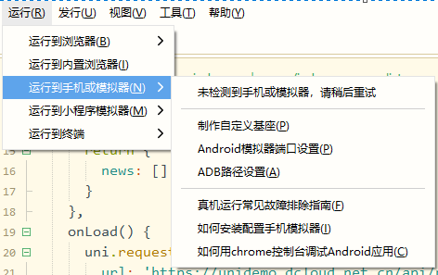
模拟器配置：
1、下载MuMu模拟器， 地址：http://mumu.163.com/
2、配置，点击【ADB路径设置】
在没有设置模拟器时，这里是灰色不可点击的
设置过之后就是亮色的
Notes:
Hybrid App：兼具“Native App良好用户交互体验的优势”和“Web App跨平台开发的优势”
Cordova：使用HTML5、CSS3、JS和原生SDK生成应用，生态成熟，但是需要安装相应的原生开发环境，配置工程项目，更适用于原生开发者，对于web前端上手有难度
Ionic：Ionic = Cordova + AngularJS + 一套样式库，但是AngularJS 学习曲线陡峭，需要时间学习新的技术，Ionic4可以与Vue配合使用，但是坑多，上手难度大
React Native：目前支持iOS和安卓两大平台，使用JavaScript语言，类似于HTML的JSX，基于 ReactJS 库，需要学习React和React Native
Flutter：是google推出的，一个使用Dart语言开发的跨平台移动UI框架， 原生性能，需要先学习Dart
Weex：阿里巴巴推出的跨平台移动开发工具，使用 JavaScript 语言和前端开发经验来开发移动应用，开发者只需要在自己的App中嵌入Weex的SDK，就可以通过撰写HTML/CSS/JavaScript来开发Native级别的Weex界面，高性能、跨平台、贴近前端生态、可与Vue配合开发，开发跨端App，搭建环境复杂，编译过程痛苦，不支持H5、小程序
uni-app：使用 Vue.js 开发所有前端应用的跨平台移动开发框架，开发者编写一套代码，可发布到iOS、Android、H5、以及各种小程序，基于Vue开发，完整的 Vue.js 开发体验，内置 HTML5+ 引擎，让 JS 可以直接调用丰富的原生能力，一套代码，多端发行，App端内置 Weex 引擎，提供了原生渲染能力，丰富的插件市场

Slide 9

Notes:
Hybrid App：兼具“Native App良好用户交互体验的优势”和“Web App跨平台开发的优势”
Cordova：使用HTML5、CSS3、JS和原生SDK生成应用，生态成熟，但是需要安装相应的原生开发环境，配置工程项目，更适用于原生开发者，对于web前端上手有难度
Ionic：Ionic = Cordova + AngularJS + 一套样式库，但是AngularJS 学习曲线陡峭，需要时间学习新的技术，Ionic4可以与Vue配合使用，但是坑多，上手难度大
React Native：目前支持iOS和安卓两大平台，使用JavaScript语言，类似于HTML的JSX，基于 ReactJS 库，需要学习React和React Native
Flutter：是google推出的，一个使用Dart语言开发的跨平台移动UI框架， 原生性能，需要先学习Dart
Weex：阿里巴巴推出的跨平台移动开发工具，使用 JavaScript 语言和前端开发经验来开发移动应用，开发者只需要在自己的App中嵌入Weex的SDK，就可以通过撰写HTML/CSS/JavaScript来开发Native级别的Weex界面，高性能、跨平台、贴近前端生态、可与Vue配合开发，开发跨端App，搭建环境复杂，编译过程痛苦，不支持H5、小程序
uni-app：使用 Vue.js 开发所有前端应用的跨平台移动开发框架，开发者编写一套代码，可发布到iOS、Android、H5、以及各种小程序，基于Vue开发，完整的 Vue.js 开发体验，内置 HTML5+ 引擎，让 JS 可以直接调用丰富的原生能力，一套代码，多端发行，App端内置 Weex 引擎，提供了原生渲染能力，丰富的插件市场

Slide 10



安装后，打开MuMu模拟器，HBuilderX里就有相应选项了
Notes:
Hybrid App：兼具“Native App良好用户交互体验的优势”和“Web App跨平台开发的优势”
Cordova：使用HTML5、CSS3、JS和原生SDK生成应用，生态成熟，但是需要安装相应的原生开发环境，配置工程项目，更适用于原生开发者，对于web前端上手有难度
Ionic：Ionic = Cordova + AngularJS + 一套样式库，但是AngularJS 学习曲线陡峭，需要时间学习新的技术，Ionic4可以与Vue配合使用，但是坑多，上手难度大
React Native：目前支持iOS和安卓两大平台，使用JavaScript语言，类似于HTML的JSX，基于 ReactJS 库，需要学习React和React Native
Flutter：是google推出的，一个使用Dart语言开发的跨平台移动UI框架， 原生性能，需要先学习Dart
Weex：阿里巴巴推出的跨平台移动开发工具，使用 JavaScript 语言和前端开发经验来开发移动应用，开发者只需要在自己的App中嵌入Weex的SDK，就可以通过撰写HTML/CSS/JavaScript来开发Native级别的Weex界面，高性能、跨平台、贴近前端生态、可与Vue配合开发，开发跨端App，搭建环境复杂，编译过程痛苦，不支持H5、小程序
uni-app：使用 Vue.js 开发所有前端应用的跨平台移动开发框架，开发者编写一套代码，可发布到iOS、Android、H5、以及各种小程序，基于Vue开发，完整的 Vue.js 开发体验，内置 HTML5+ 引擎，让 JS 可以直接调用丰富的原生能力，一套代码，多端发行，App端内置 Weex 引擎，提供了原生渲染能力，丰富的插件市场

Slide 11

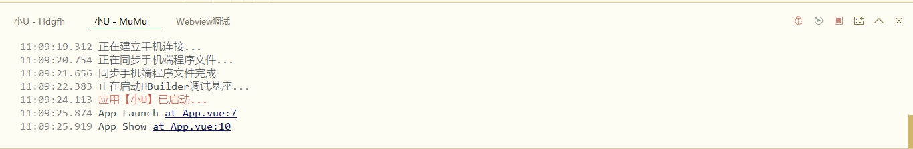
调试说明
运行(Ctrl+F5)
新建终端
调试
重新运行
停止

Slide 12
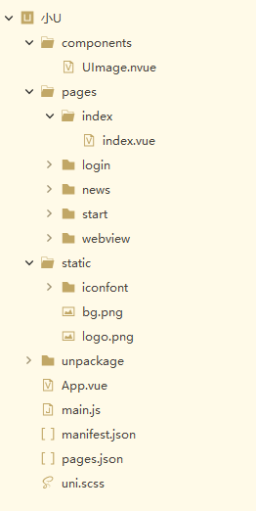
组件
页面
静态资源文件，包括字体图标和图片
字体图标，font-family不要用iconfont，uni-app里是关键字
编译后的文件
应用启动，包括全局样式和应用生命周期
主入口，一般不修改
应用发布的一些设置
路由和每个页面辅助信息设置包括标题、导航栏样式等的设置

Slide 13
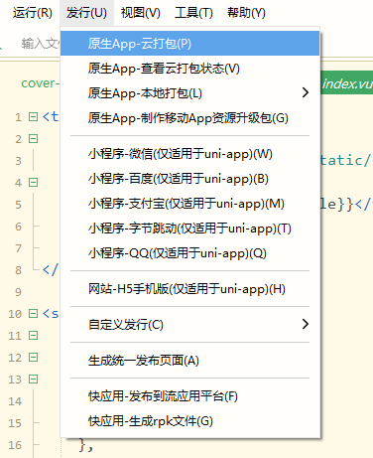

打包：云打包、本地打包
云打包相对简单； 本地打包需要在本地安装原生开发环境，比较复杂
Notes:
Hybrid App：兼具“Native App良好用户交互体验的优势”和“Web App跨平台开发的优势”
Cordova：使用HTML5、CSS3、JS和原生SDK生成应用，生态成熟，但是需要安装相应的原生开发环境，配置工程项目，更适用于原生开发者，对于web前端上手有难度
Ionic：Ionic = Cordova + AngularJS + 一套样式库，但是AngularJS 学习曲线陡峭，需要时间学习新的技术，Ionic4可以与Vue配合使用，但是坑多，上手难度大
React Native：目前支持iOS和安卓两大平台，使用JavaScript语言，类似于HTML的JSX，基于 ReactJS 库，需要学习React和React Native
Flutter：是google推出的，一个使用Dart语言开发的跨平台移动UI框架， 原生性能，需要先学习Dart
Weex：阿里巴巴推出的跨平台移动开发工具，使用 JavaScript 语言和前端开发经验来开发移动应用，开发者只需要在自己的App中嵌入Weex的SDK，就可以通过撰写HTML/CSS/JavaScript来开发Native级别的Weex界面，高性能、跨平台、贴近前端生态、可与Vue配合开发，开发跨端App，搭建环境复杂，编译过程痛苦，不支持H5、小程序
uni-app：使用 Vue.js 开发所有前端应用的跨平台移动开发框架，开发者编写一套代码，可发布到iOS、Android、H5、以及各种小程序，基于Vue开发，完整的 Vue.js 开发体验，内置 HTML5+ 引擎，让 JS 可以直接调用丰富的原生能力，一套代码，多端发行，App端内置 Weex 引擎，提供了原生渲染能力，丰富的插件市场

